Slide 1
TCP/IP protokollar steki

Slide 2
Eng keng tarqalgan protokollardan biri TCP/IP protokolidir. Ushbu protokol internet aloqalarida keng qo'llaniladi.
TCP/IP atamasi TCP yoki “Transmission Control Protocol” ga tegishli, bunda IP “Internet Protocol” hisoblanadi.

Slide 3
IP
IP manzil (ingilizcha Internet Protocol)- Qurilmaning tarmoqdagi takrorlanmas virtual adresidir.
Internet va lokal tarmog'idagi qurilmalar bir-biri bilan IP protokoli orqali bir-birini IP adreslariga ma'lumot junatish orqali aloqa qilishadi. Bu aloqaning o'ziga yarasha qonun qoidalari bor va shu qonun qoida asosida bir IP manzil ikkinchi IP adresga xabar(paket) jo'natadi va shu qonun qoida protokol deyiladi.

Slide 4
TCP
Transmission Control Protocol (TCP) (uzatishni boshqarish protokoli) — internetning asosiy tarmoq protokollaridan biri bo'lib, TCP/IP tarmoqlarida ma'lumotlarni uzatishni boshqarishga mo'ljallangan. OSI modelining transport bosqichi vazifasini bajaradi.

Slide 5
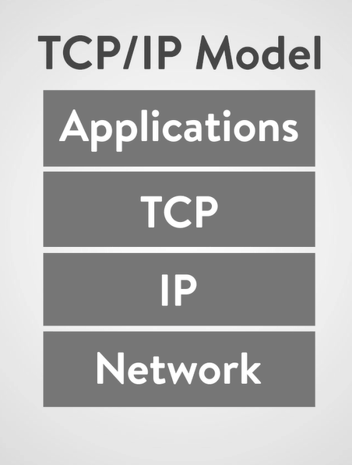

TCP/IP protokollar steki

Slide 6
Har bir qatlam o'z vazifasini bajaradi va tugallangach, keyingi qatlamga o'tadi.
Internet nuqtai nazaridan, uzatuvchi kompyuter o'z ma'lumotlarini ilovalar qatlamiga uzatadi.
Ushbu qatlam HTTP, FTP, POP, DNS, IMAP va boshqalar kabi talab qilinishi mumkin bo'lgan aloqalarni ta'minlash uchun amaliy dasturlar bilan ishlaydi.
Ushbu qatlam ma'lumotlarni aniqlaydigan va yo'naltiradigan ba'zi ma'lumotlarni qo'shadi va keyin TCP qatlamiga o'tadi.
TCP qatlamlarining vazifasi ma'lumotlarni to'plash va ochish va xatolarni tekshirishdan iborat.
Keyin IP yoki Internet Protocol qatlamiga o’tamiz, bu erda yana bir nechta identifikatorlar qo'shiladi va keyin ma'lumotlar tarmoq qatlami orqali uzatiladi, so'ngra ma'lumotlarni Ethernet paketlariga yoki Internet xizmati taqdim etilgan qurilmaga uzatishdan oldin talab qilinadigan boshqa protokollarga paketlaydi.

Slide 7
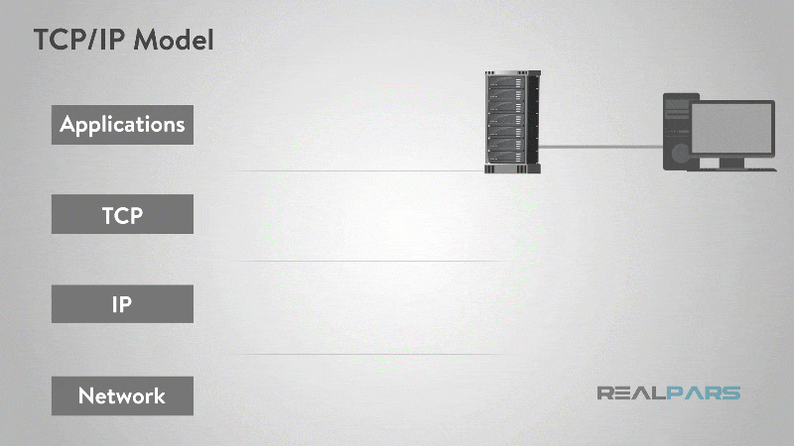
Ushbu ma'lumotlar stek yoki qatlamda doimiy ravishda yuqoriga va pastga siljiydi, paketlanarga yig’iladi , sarlavhalar va ma'lumotlar qo'shiladi, o'chiriladi va hokazo.

Slide 8
